Slide 1

算法温情与伦理边界
基于 Bilibili 评论大数据的 AI 舆情与社会伦理研究
演讲人： 刘至晗

Slide 2

核心摘要
核心摘要：洞察 AI 时代的情感与伦理
研究背景：技术浪潮下的社会反思
Sora、ChatGPT 等前沿技术的爆发式增长，在推动社会剧烈变革的同时，也催生了诸如“AI复活亲人”、“就业替代”等一系列深刻的伦理焦虑，引发公众广泛关注与讨论。
核心工作：数据驱动的舆情分析
精准采集 Bilibili 平台10个头部热门视频的评论数据，确保样本的代表性与权威性。
对超过20,000条有效评论进行严谨的清洗与结构化处理。
通过量化分析，深入揭示 AI 应用中存在的“温情悖论”以及公众关注焦点的“去技术化”偏移。

Slide 3
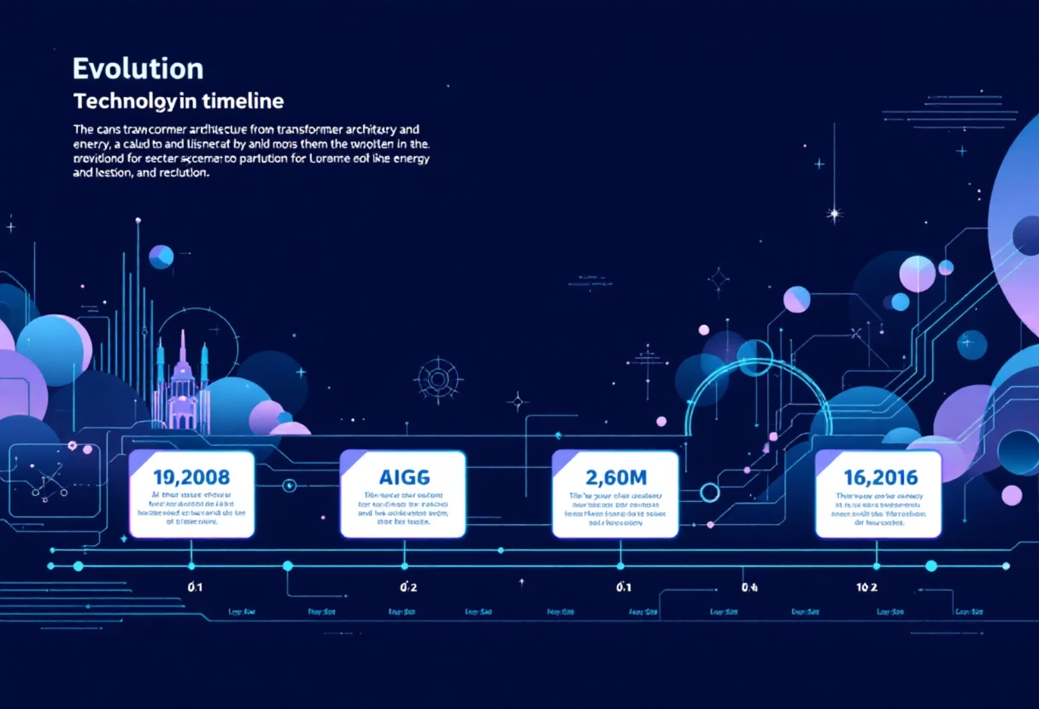
技术演进背景 (The AIGC Era)
技术范式转移
算法奠基：从早期的 SVM/LSTM 到 2017 年 Transformer 架构的提出，奠定了大模型的基石。
智能涌现：2022-2024年，ChatGPT、Midjourney、Sora 的爆发，标志着 AI 从“判别式”向**“生成式 (AIGC)”** 的跨越。
2. 伴生的社会阵痛
信任危机：DeepFake 换脸、AI 复活技术引发了对“真实性”的质疑。
就业恐慌：技术门槛的降低（如 Devin 程序员）让“被替代”成为大众的集体焦虑。

Slide 4

相关工作与研究空白
前人研究基础
情感计算：Pang & Lee (2008) 确立了基于机器学习的情感分类范式；王伟 (2022) 验证了 SnowNLP 在中文电商语境下的有效性。
社会伦理：Kaplan (2019) 提出了“恐怖谷”效应——当 AI 过度拟人化时，会引发人类本能的排斥。
2. 本研究的创新切入
数据源创新：跳出传统的微博/Twitter 文本，聚焦于 Bilibili (Z世代聚集地) 的长视频评论生态。
维度创新：不只看情感得分，创新性地引入了 “视频类别 ” 与 “用户等级” 的多维交叉分析，填补了细分场景下舆情对比的研究空白。

Slide 5
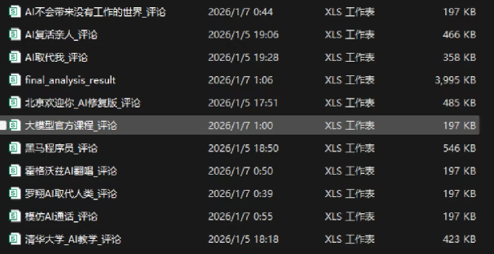
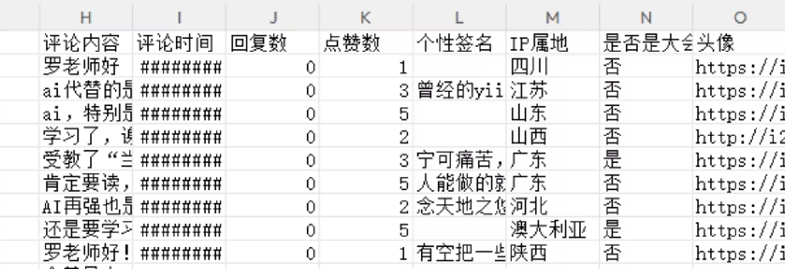
数据工程
数据集构建：Bilibili 评论数据工程
数据来源与维度
本研究数据来源于 Bilibili 平台，选取了三大内容维度共计10个头部热门视频，以确保数据覆盖面的广泛性与多样性：
社会伦理类： AI复活亲人、就业替代、罗翔普法等引发伦理争议与社会讨论的视频。
知识科普类： 清华教学、黑马程序员、大模型课程等旨在普及AI知识与技能的视频。
技术应用类： AI翻唱、模仿通话、视频修复等展示AI具体技术能力的视频。
数据集
汇总后数据展示
数据预处理与清洗
为保证数据质量与分析准确性，我执行了以下严格的数据处理步骤：
正则提取： 精准获取用户等级、评论时间等关键元数据。
IP属地修正： 对IP属地信息进行标准化与归一化处理，以便后续地域分析。
去重清洗： 移除重复评论及无效信息，确保评论数据的独一性与有效性。

Slide 6




分析方法
分析方法论：量化舆情与情感识别
情感计算：基于贝叶斯定理的 SnowNLP 模型
话题聚类：TF-IDF 关键词典构建
通过构建领域特定的 TF-IDF 关键词典，将评论内容归纳为三大核心话题类别：伦理/法律、情绪/感受、技术/产业。这有助于我们从宏观层面把握公众关注的焦点。
采用 SnowNLP 模型对每条评论进行情感倾向性分析，计算情感得分（范围0-1），其中得分越高表示情感越积极，反之则越消极。该模型基于贝叶斯定理，能够有效识别中文文本的情感色彩。
技术栈：数据处理与可视化
主要技术工具包括：Python 及其相关库——Requests（数据采集）、Pandas（数据处理）、Jieba（中文分词）、Pyecharts（数据可视化），为研究提供了强大的技术支撑。

Slide 7
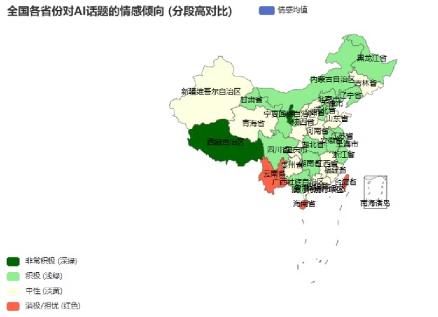
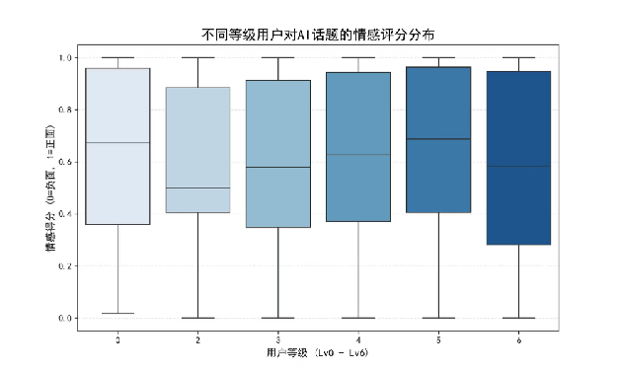
舆情画像
宏观舆情画像：地域与用户特征
1. 地域分布：一线城市的“技术祛魅”与审慎
数据现象：热力图呈现出显著的“沿海-内陆”剪刀差。北京、上海、广东等互联网产业核心区虽然讨论热度最高（样本量最大），但情感均值却普遍偏低（呈淡黄/浅红的中性色调）。相比之下，内蒙古、甘肃等内陆省份反而呈现出更高的积极情绪（深绿色）。
深度归因：这揭示了“距离产生美”的舆论规律。一线城市聚集了大量 IT 从业者，他们是 AI 冲击的直接承受者，因此对技术持有更现实、更具批判性的“内卷焦虑”；而非核心区用户更多将 AI 视为一种新奇的娱乐工具，因此宽容度更高。
2. 人群特征：资深用户是舆论场的“压舱石”
数据现象：箱线图显示，随着用户等级的提升（从 Lv0 到 Lv6），情感得分的中位数呈现微弱上升趋势，且箱体长度（IQR）显著缩短。
深度归因：
Lv6 核心用户：作为 B 站的原住民，通常具备更高的媒介素养和技术理解力，在面对“AI复活”等争议话题时，更能剥离情绪，关注技术落地的合理性，表现出极强的理性与定力。
Lv0-Lv2 新用户：情感波动极大，容易受营销号标题煽动，是舆论场中极端言论（极度恐慌或盲目吹捧）的主要贡献者。

Slide 8
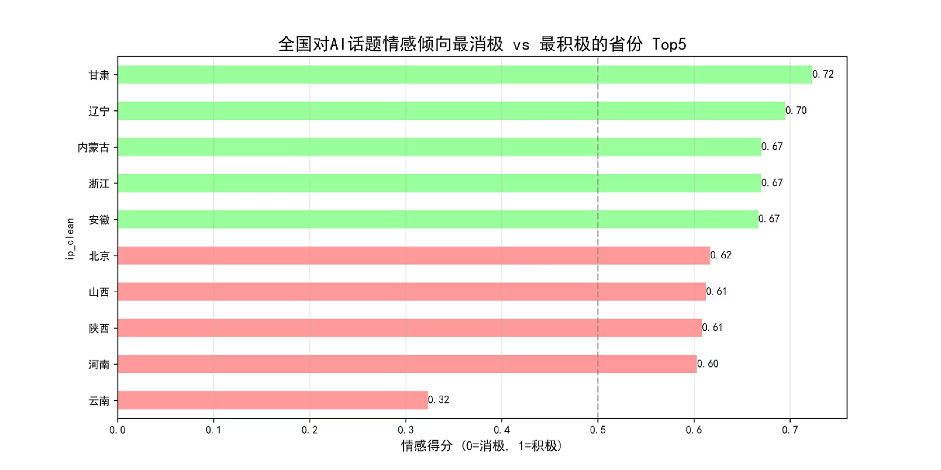
非核心区的“技术乐观主义”：
甘肃、辽宁、内蒙古等非互联网核心省份包揽了情感得分 Top 3（均值 > 0.67）。对于内陆地区用户，AI 更多被视为新奇的娱乐工具（如 AI 翻唱），因此展现出极高的包容度与好奇心。
科技高地的“审慎与祛魅”：
北京作为中国的 AI 创新中心，情感得分反而倒数（0.62）。这印证了“技术内卷中心的焦虑”——一线城市聚集了大量从业者，他们更直接地面对算法带来的就业冲击与内卷压力，因此对 AI 的态度更为现实和批判。
异常值关注：
云南省出现极低分（0.32），可能与近期边境地区利用 AI 技术进行诈骗的社会新闻频发有关，引发了局部恐慌。

Slide 9
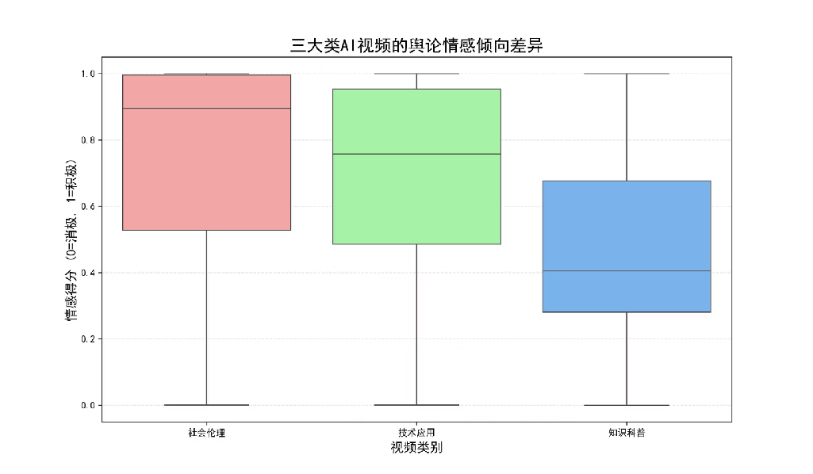
核心发现
核心发现一：情感维度的“温情悖论”
现象：情感得分高，方差却巨大
在AI“复活”亲人等社会伦理类视频中，评论情感得分的中位数极高（接近0.9），这反映了公众对AI技术带来情感慰藉的强烈共鸣。然而，这些评论的情感得分方差同样巨大，揭示了其背后隐藏的复杂情感冲突。
深度洞察：慰藉与争议并存
高分原因： AI能够精准触及“丧亲之痛”，为逝者家属提供心理慰藉，引发了极大的情感共鸣和正面情绪。
争议点： 与此同时，关于AI“复活”可能带来的伦理边界模糊、法律风险及潜在的社会冲击，引发了激烈的讨论，导致评论情感出现两极分化的现象。
图表展示了不同类型视频评论情感得分的中位数。社会伦理类视频中位数显著高于其他类型。

Slide 10
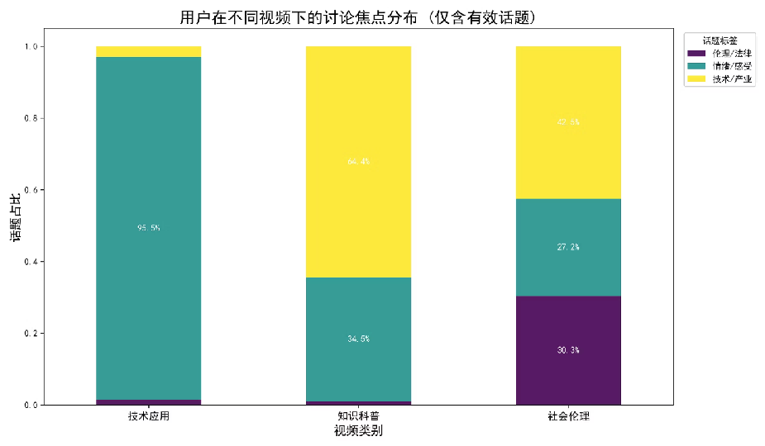


核心发现
核心发现二：公众焦点的“去技术化”偏移
技术应用类：纯粹的“工具属性”
在AI翻唱、视频修复等技术应用类视频中，高达95%的评论聚焦于“情绪/感受”（如“好听”、“太像了”）。公众将AI视为实现特定效果的工具，技术本身被弱化，关注点停留在其带来的直接感官体验。
社会伦理类：转向“社会属性”
而在AI复活亲人等社会伦理类视频中，关于AI技术细节的讨论几乎退场，“伦理/法律”与“道德”成为绝对的主角。公众开始深入探讨AI对人类社会、法律框架及道德观念的影响。
结论：场景决定认知框架
这一发现表明，公众对AI的认知框架并非一成不变，而是会根据具体应用场景发生显著偏移——从强调AI的“工具属性”转向关注其更深层次的“社会属性”。

Slide 11



微观语义
微观语义透视：词云对比下的认知差异
社会伦理类
知识科普类
技术应用类
关键词：“人类”、“复活”、“如果”—— 集中反映了公众对主体性危机、生命边界以及假设情境的深度思考与忧虑。
关键词：“UP主”、“相信”、“求”—— 凸显了学习、分享、求知互动的圈层文化，以及对知识内容创造者的信任与追随。
关键词：“北京”、“好听”、“笑哭”—— 展现了地域化热点（可能与内容创作者相关）以及AI在娱乐、情感表达方面的强大感染力。

Slide 12



总结与展望
总结与社会思考：AI 发展的机遇与挑战
结论一：公众不排斥技术，排斥“失控”
研究表明，大众并非天然排斥AI技术，而是对技术“失控”所带来的潜在风险和不确定性抱有警惕。当AI被视为可控、服务于人类福祉时，其接受度将显著提升。
结论二：温情应用潜力巨大，须守伦理红线
AI在情感慰藉、辅助沟通等“温情”领域展现出巨大潜力，但其发展必须始终坚守伦理底线，明确边界，避免触及人性的敏感区域，以确保其正面社会价值。
不足与展望： 当前研究在反讽语义识别方面仍有提升空间。未来可考虑引入BERT、GPT等大型语言模型，以更精确地捕捉文本中的复杂情感和深层含义，进一步提升舆情分析的精度与深度。

Slide 13
感谢聆听与指导
Q&A

